Slide 1

เงินอุดหนุนเฉพาะกิจ ด้านที่ 1. การจัดบริการสาธารณะด้านการศึกษา หน่วยรับงบประมาณ เทศบาลนครขอนแก่น 1) ค่าครุภัณฑ์ เครื่องมัลติมิเดียโปรเจ็คเตอร์ ระดับ XGA ขนาด 4000 ANSI Lumens สำหรับห้องเรียน Smart Classroom โรงเรียนเทศบาลสวนสนุก เทศบาลนครขอนแก่น ตำบลในเมือง อำเภอเมืองขอนแก่น จังหวัดขอนแก่น จำนวน 12 เครื่อง เครื่องละ 29,900 บาท รวมเป็นเงิน 358,800 บาท

Slide 2
หลักการและเหตุผล
ด้วยโรงเรียนเทศบาลสวนสนุก เป็นโรงเรียนที่จัดการเรียนการสอน ตั้งแต่ระดับชั้นประถมศึกษาปีที่ 1-6 มีจำนวนนักเรียน 2,453 คน มีจำนวนห้องเรียน 60 ห้องเรียน ที่ต้องใช้อุปกรณ์ทางด้านเทคโนโลยีเพื่อใช้ในการส่งเสริมการเรียนการสอน การสร้างงานวิจัย นวัตกรรมและงานสร้างสรรค์ ซึ่งในแต่ละห้องเรียนจำเป็นต้องมีอุปกรณ์ในการนำเสนอข้อมูลเพื่อใช้ถ่ายทอดการสอนให้กับนักเรียน โดยปัจจุบันเครื่องมัลติมิเดียโปรเจ็คเตอร์ของโรงเรียนมีจำนวน 14 ห้องเรียน ซึ่งไม่เพียงพอต่อการใช้งานและความต้องการของครูและนักเรียน ดังนั้นทางโรงเรียนเทศบาลสวนสนุกจึงมีความจำเป็นอย่างยิ่งที่ต้องมีการจัดหาเครื่องมัลติมิเดียโปรเจ็คเตอร์ ระดับ XGA ขนาด 4000 ANSL Lumens จำนวน 12 เครื่อง ให้เพียงพอต่อความต้องการของผู้เรียน เพิ่มประสิทธิภาพ การจัดการเรียนการสอนเพื่อเป็นการพัฒนาคุณภาพทางการศึกษา โดยใช้เทคโนโลยีในการเสริมสร้างองค์ความรู้และพัฒนาทักษะของเด็กให้สอดคล้องกับการพัฒนาศักยภาพคนและยกระดับคุณภาพการเรียนรู้ ให้มีคุณภาพและเท่าเทียมอย่างมีมาตรฐาน และสอดคล้องต่อการเปลี่ยนแปลงของโลกในศตวรรษที่ 21

Slide 3
วัตถุประสงค์
1. เพื่อจัดหาเครื่องมัลติมิเดียโปรเจ็คเตอร์ ระดับ XGA ขนาด 4000 ANSL Lumens
จำนวน 12 เครื่อง
2. เพื่อเพิ่มประสิทธิภาพการจัดการเรียนการสอน

Slide 4
เป้าหมายการดำเนินการ
เป้าหมายเชิงปริมาณ
เครื่องมัลติมีเดียโปรเจคเตอร์ ระดับ XGA ขนาด 4000 ANSL Lumens จำนวน 12 เครื่อง
เป้าหมายเชิงคุณภาพ
โรงเรียนมีเครื่องมัลติมีเดียโปรเจคเตอร์ ระดับ XGA ขนาด 4000 ANSL Lumens เพิ่มประสิทธิภาพในการจัดการเรียนรู้ของผู้เรียน และเพียงพอกับความต้องการในการจัดการเรียนการสอน
งบประมาณ จำนวน 358,800 บาท

Slide 5
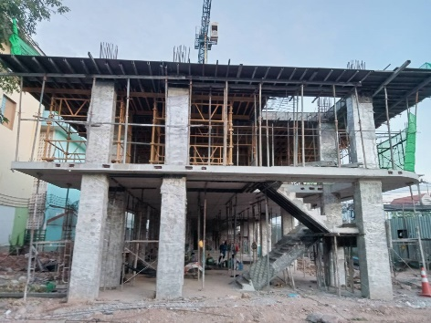
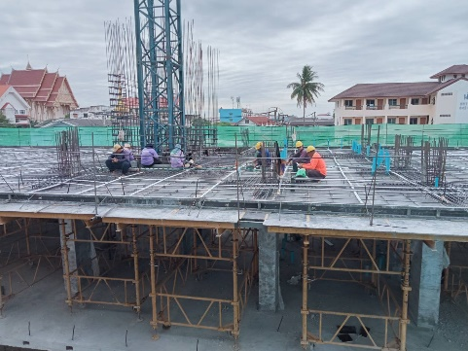
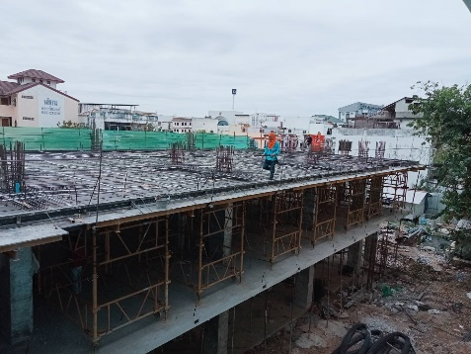
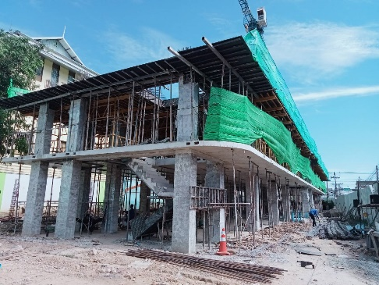
ภาพถ่ายห้องเรียน และบริเวณพื้นที่ที่จะทำการติดตั้งชุดอุปกรณ์ (ภาพถ่ายอาคารเรียนหลังใหม่ )

